Slide 1
환경재료학 개론
제 3 편 환경재료로서의 목재
제 2장 목질 폐기물의 재활용

Slide 2
목질 폐기물
개요
- 지구 온난화 방지 및 지구환경 보전에 대한 관심으로 폐기물에 대한 환경 문제에 대하여도 많은 관심
- 사업장, 생활계, 건설계에서 발생하는 폐기물 처리방안에 대한 관심
- 인간 생활 전반에서 발생하는 폐기물의 감량화와 재활용
- 쾌적한 주거문화 창출
- 자원과 에너지 절약
- 폐기물: 사전적 의미에서 인간의 생활이나 사회활동으로부터 발생하는 쓰레기, 연소재, 오니, 분뇨, 폐유, 폐산, 폐알칼리, 동물의 사체, 기타 오물 또는 불용물
- 고형상, 액상으로써 사용하지 않는 것.

Slide 3
환경오염
개요
- 정의: 인간활동에 의해 발생하는 대기, 수질, 토양오염, 및 소음, 진동 등오로 자연환경이나 생활환경을 손상시키는 현상
- 농경중심 사회: 폐기물이 발생되어도 자연의 자정작용에 의하여 분해되어 환원이 되면서 생태계에 큰 영향을 주지 않음.
- 현재: 과학기술의 발달과 산업화에 의한 인구의 도시 집중, 대량생산, 대량소비로 환경성을 고려하지 않음.
- 1회용품 등이 자연생태계 내에서 폐기되어 많은 환경 오염 야기
- 자연생태계에서 자정할 수 없는 폐기물은 퇴비화, 혐기성 분해, 소각 등에 의하여 감량 및 재활용시키고 최종적으로 매립을 통해 자연계로 되돌림.
- 소각처리는 다이옥신을 발생

Slide 4
목질 폐기물 발생현황
개요
- 2004년 연간 목재 수용량: 28,276,000m³ (수입재: 93.7%, 국내재: 6.3%)
- 1인당 목재 소비량: 43 (30년생 높이 18m³ 소나무 237그루)
- 1인당 1년간 평균 3.2그루 (1m³)
- 1인당 종이 소비량: 143kg (1.2그루)로 10년 전보다 60% 증가
- 목질폐기물: 목재의 임업 생산과 산업가공과정에서 발생하는 목질 폐기물 (100% 재활용)과 건설, 물류, 유통, 생활과정에서 사용 후 폐기되는 목질폐기물 (37% 재활용되고 나머지는 소각 또는 매립)로 구분
- 소각에 다른 심각한 환경 오염 발생
http://netv.sbs.co.kr/sbox/sbox_index.jsp?uccid=10000261354&st=0&cooper=NAVER

Slide 5
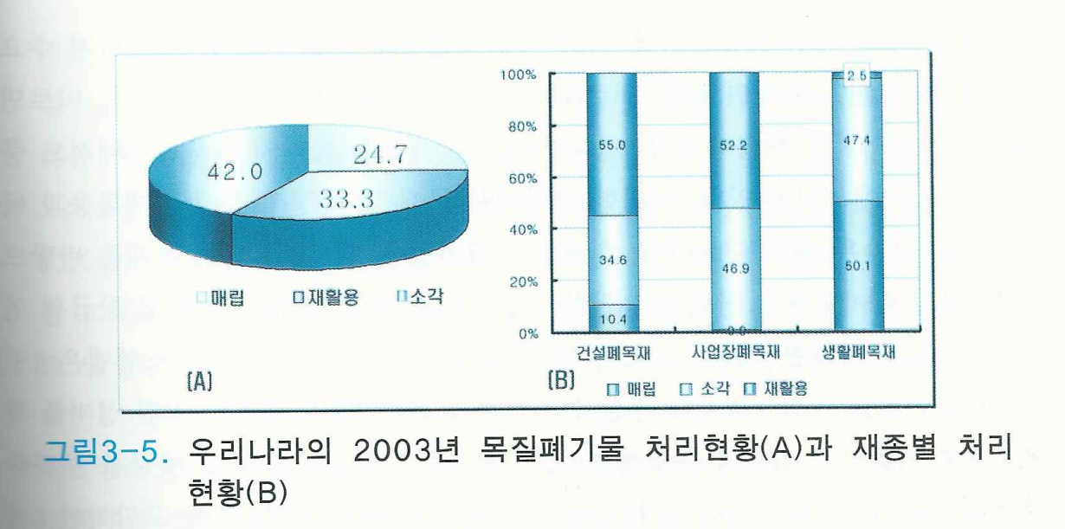
목질 폐기물 발생현황
목질폐기물 처리 현황과 재종별 처리 현황

Slide 6
활용되는 목질 폐기물
목질재료 제조
- 목질폐기물을 원료로 활용하여 만드는 제품으로는 파티클보드가 가장 많고, 물류 윤반용 파티클 활용 타입의 팔레트, 학생용 책상
- 수명이 다한 목재 파레트는 파티클보드의 아주 좋은 원료
목질폐기물 연료
- 석유, 석탄, 알루미늄, 철, 동, 납, 아연과 같은 광물자원 고갈
- 보속생산이 가능하고 재활용이 가능한 목재 및 목질 폐기물의 중요성 부각
- 알본: 화석연료 의존도 1988년 85%에서 2010년 73.5%로 감소 (태양에너지, 땔나무, 숯 등 새로운 에너지 비율이 5배 정도 상승할 것으로 예측)
- EU: 화석연료를 목질 바이오매스로 전환 실시, 열공급 연료 중에 50%는 목재 이용 (핀란드, 스웨덴 등)

Slide 7
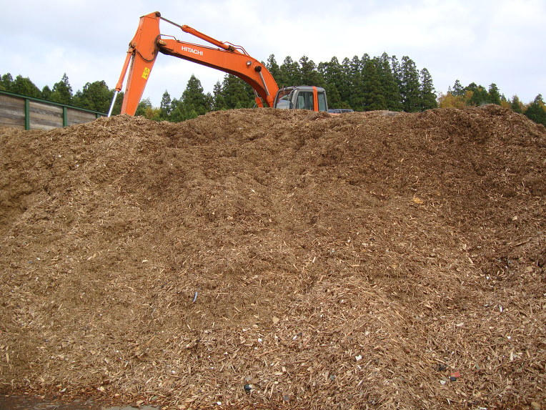
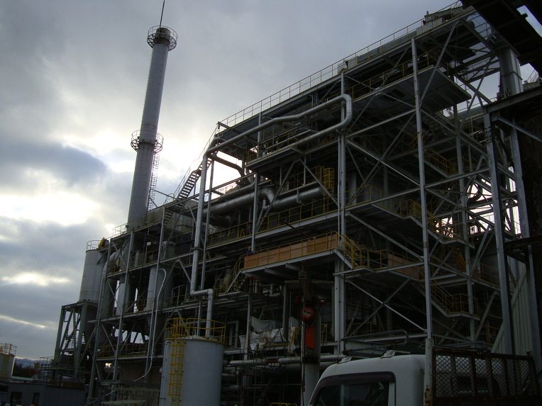
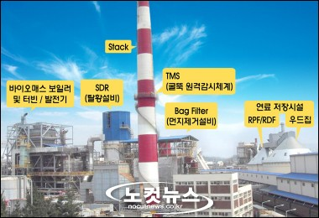
활용되는 목질 폐기물
목력 발전소

Slide 8
활용되는 목질 폐기물
목질폐기물 연료화 – 고체 연료
- 고체 연료, 액체 연료로 구분
- 목질폐기물은 자체 그대로 사용할 수 있으나 화석연료와 비교하여 부피가 크고 단위 중량당 발열량이 적고 함수율에 다른 열량 변화가 심함.
- 목질폐기물을 연소하여 발생하는 에너지를 이용하기 위해 함수율을 낮추어 연소 필요
- 숯, 브리켓, 펠릿 등이 대표적 고체 연료
- 목재 발열량: 3,600~4,100kcal/kg; 석유: 8,000~12,000kcal/kg
- 플라스틱+목질 폐기물: 목재의 발열량의 1.5~2배

Slide 9
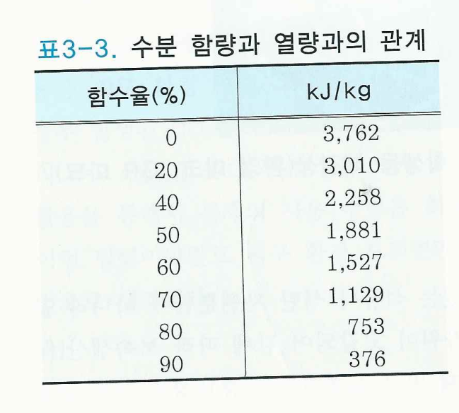
활용되는 목질 폐기물
목재의 발열량

Slide 10
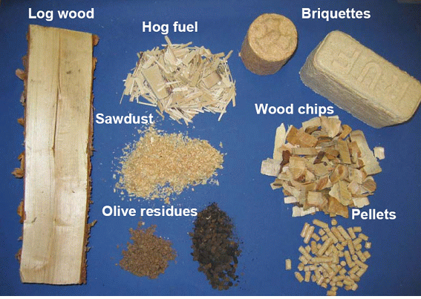
활용되는 목질 폐기물
고체 연료

Slide 11
활용되는 목질 폐기물
목질폐기물 연료화 – 액체 연료
- 옥수수 전분을 사용하여 알콜 제조 (발열량: 6,400~7,100kcal/kg)
- 가솔린 발열량: 11,000kcal/kg
- 목재에서 알콜 제조 방법 (다음 술라이드)
- 목재의 주성분인 셀룰로오스의 글루코스를 알코올 발효 효모를 사용하여 간단히 알코올로 변환
- 목질폐기물 자체에 직접 반응을 시키면 매우 느려 목질 폐기물을 폭쇄처리 함.

Slide 12
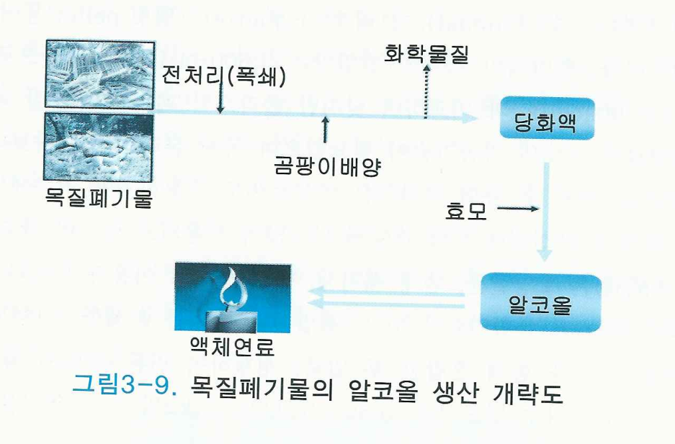
활용되는 목질 폐기물
목재를 이용한 바이오에탄올 제조 방안

Slide 13
활용되는 목질 폐기물
기타 재료로 이용 가능
- 목재 셀룰로오스를 이용하여 섬유 제조 (DuPont사 – 케블라: 방탄조끼로 사용되고 있는 고성능 분자 재료, 경량)
- 셀룰로오스와 같은 다당류의 한 해 생산되는 양은 플라스틱 또는 합성섬유의 전체량보다 많음.
- 나무에 포함되어 있는 다당류로부터 식품 (올리고당)을 만드는 연구 진행
- 숯보드

Slide 14
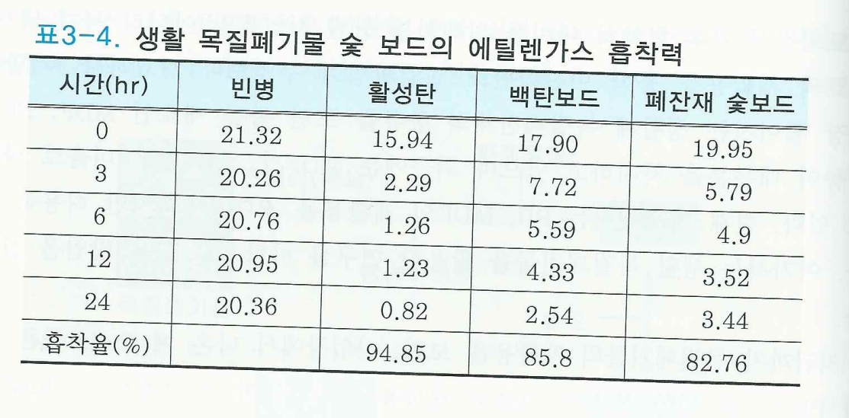
활용되는 목질 폐기물
생활 목질폐기물 숯보드의 에틸렌가스 흡착

Slide 15
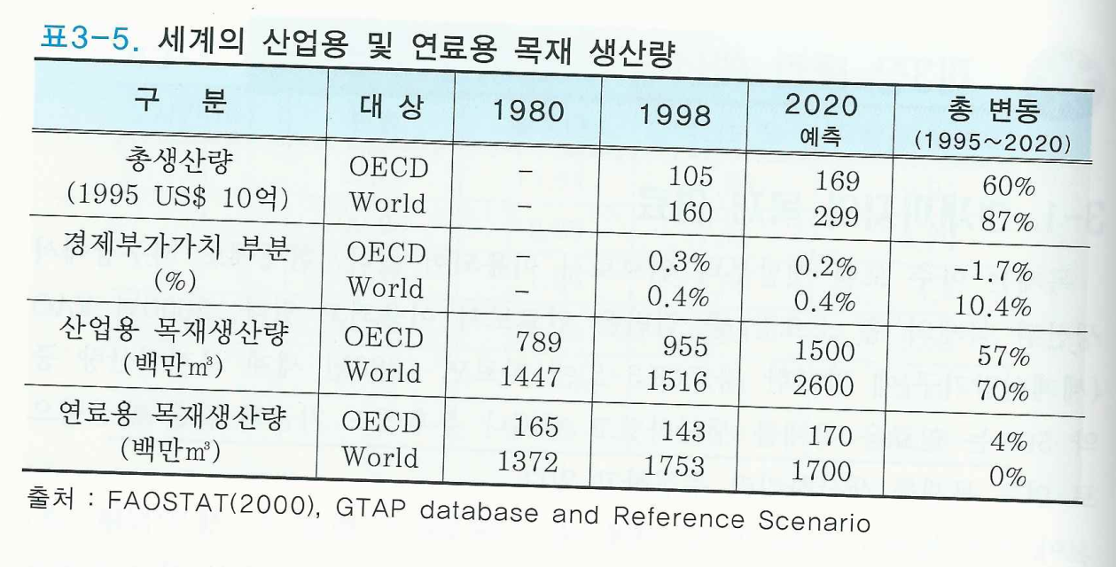
제품제조 에너지
이산화탄소 발생량

Slide 16
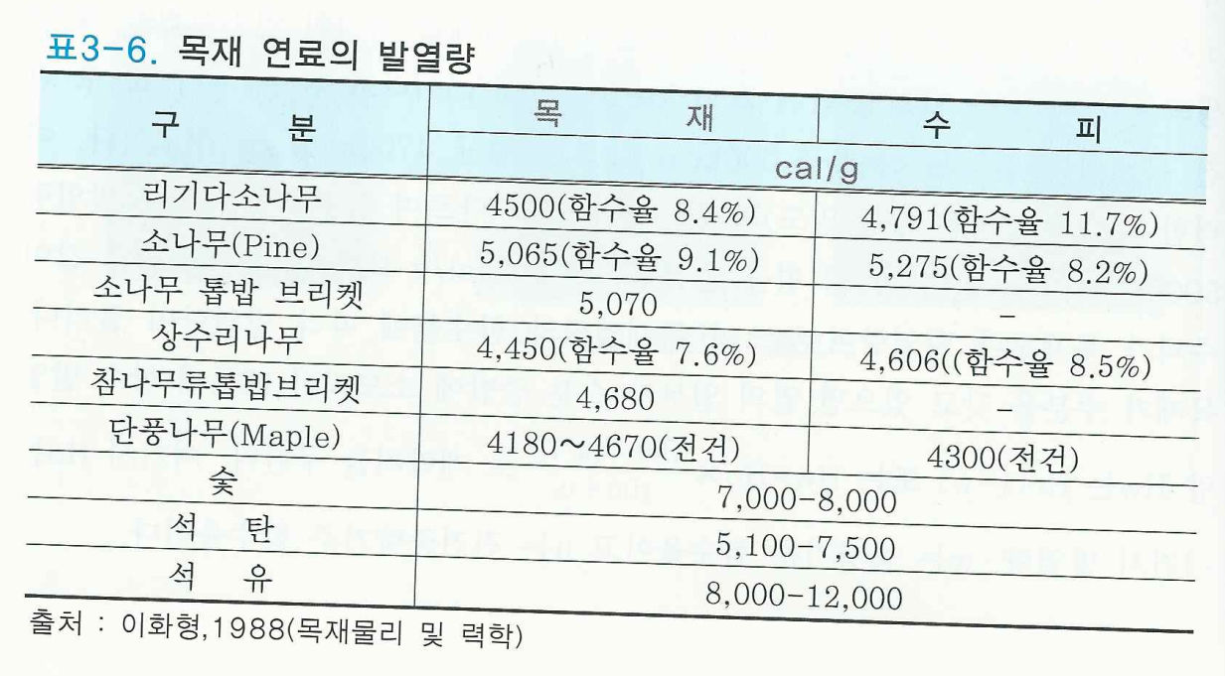
제품제조 에너지
이산화탄소 발생량

